Slide 1



BÀI 16: TỪ TRƯỜNG TRÁI ĐẤT
Môn học: KHTN - Lớp: 7

Slide 2



TỪ TRƯỜNG TRÁI ĐẤT
01. MÔ TẢ TỪ TRƯỜNG TRÁI ĐẤT
02. LA BÀN
03. CÁCH SỬ DỤNG LA BÀN XÁC ĐỊNH PHƯƠNG HƯỚNG

Slide 3
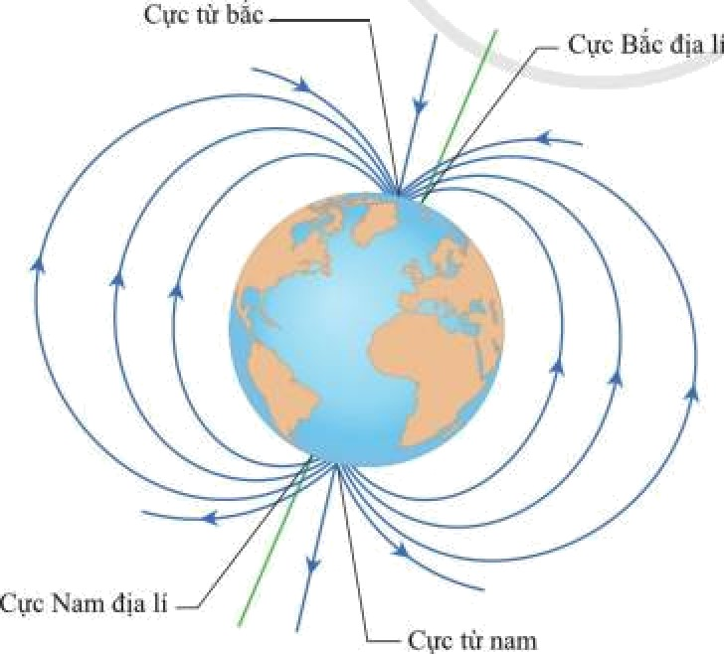

Slide 4


II. LA BÀN
Xem video, thảo luận nhóm và hoàn thành nhiệm vụ sau:
https://www.youtube.com/watch?v=LUtg7cGsnFE
H1. Nêu nhận biết, cấu tạo của la bàn?
H2. Cấu tạo của la bàn

Slide 5

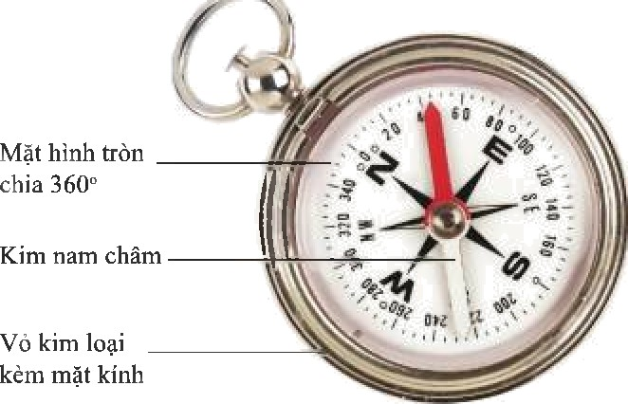

1. Cấu tạo la bàn
- La bàn cấu tạo gồm:
+ Kim nam châm tự do quay quanh trục
+ Mặt chia độ có ghi N, E, S, W
+ Vỏ kim loại kèm mặt kính có nắp
- Công dụng la bàn: dụng cụ dùng để xác định phương hướng trên Trái Đất.

Slide 6
2. Sử dụng la bàn xác định hướng địa lí
Thảo luận nhóm hoàn thành nhiệm vụ sau:
H3. Nêu cách sử dụng la bàn:
H4. Thực hiện xác định hướng địa lí của điểm A và B trong SGK (hình 16.3)

Slide 7
LUYỆN TẬP

Slide 8


1. Khi sử dụng la bàn không nên để gần các vật có từ tính vì từ tính sẽ tác động lên kim nam châm của la bàn, làm lệch kim nam châm lúc đó việc xác định phương hướng sẽ không chính xác.

